Slide 1
Universidad Nacional de Chimborazo Control de Calidad
Muestreo de Aceptación Por Atributos y Variables
Gabriela Serrano Torres

Slide 2
En las actividades de control de calidad es frecuente inspeccionar lotes de materia prima, partes o productos terminados para asegurar que se cumplan ciertos niveles de calidad
El muestreo de aceptación es el proceso de inspección de una muestra de unidades extraídas de un lote con el propósito de aceptar o rechazar todo el lote.
Este tipo de muestreo se puede ver como una medida defensiva para protegerse contra la amenaza del posible deterioro en la calidad.

Slide 3
Tiene como objetivo garantizar que se cumplan las especificaciones de calidad y los estándares definidos en los productos.
Este método puede ejecutarse en diferentes situaciones en donde exista una persona que produce y una que consuma.
Se utiliza para saber si un producto es rechazado o aceptado.
Sin embargo, no mejora su calidad. Solamente se encarga de que se cumplan algunas especificaciones previamente definidas.

Slide 4
Es importante tener claro que el muestreo de aceptación es una forma particular de inspección, que simplemente acepta y rechaza lotes, pero que no mejora la calidad.
Es decir, este muestreo no es una estrategia de mejora de la calidad, es más bien una estrategia para proporcionar un cierto nivel de seguridad de que los niveles de calidad con los que se diseña el plan de muestreo se están alcanzando.
Por lo que es una estrategia defensiva ante el posible deterioro de la calidad.

Slide 5
Cuando se pretende enjuiciar un lote, se tienen tres alternativas: cero inspección, inspección a 100% o muestreo de aceptación. Esta última es una decisión intermedia entre las otras dos alternativas opuestas y a veces resulta la más económica globalmente.
Cero inspección (aceptar o mandar el lote sin inspección).
Inspección al 100%.
Inspección al 200%
•Muestreo de aceptación (inspección por muestras).
Cuando la inspección se hace con pruebas destructivas (como pruebas de tensión y resistencia): de lo contrario todos los productos serían destruidos con las pruebas.
Esta alternativa es adecuada cuando el proceso con el que se fabricó el lote cumple de forma holgada los niveles de calidad acordados entre el cliente y el proveedor.
Cuando la pérdida global causada por las unidades defectuosas es pequeña, en comparación con el costo de la inspección.
Revisar todos los artículos del lote y quitar los que no cumplan con las características de calidad establecidas.
Los que no cumplen podrían devolverse al proveedor, reprocesarse o desecharse.
Cuando los productos son de alto riesgo y si pasan defectuosos pueden causar gran pérdida económica.
Útil cuando la capacidad del proceso fabricante del lote es muy inadecuada para cumplir las especificaciones.
Cuando el costo de la inspección al 100% es demasiado alto en comparación con el costo de pasar unidades defectuosas.

Slide 6
Ventajas de realizar un muestreo de aceptación
Menos costoso a otro tipo de estudio, gracias a que se realizan pruebas con menos productos
Es posible realizar las pruebas coordinando menos trabajadores
Reduce los riesgos de errores que puedan cometerse durante la inspección
Al realizar el estudio e identificar los errores, los empleados se sienten motivados para realizar las mejoras
Los productos no se dañan debido a que se utilizan menos

Slide 7
Desventajas de realizar un muestreo de aceptación
Hay cierto riesgo de aceptar lotes malos y rechazar los buenos
Ofrece poca información sobre el proceso de creación de los productos.
Requiere de mucho tiempo de planificación y documentación.
Se requiere más tiempo y conocimiento para planificar y documentar el muestreo, mientras la inspección al 100% no.
Aunque en un plan de muestreo de aceptación están previstos y cuantificados estos riesgos.

Slide 8
Formación de un lote

Slide 9
Los lotes deben ser homogéneos.
Con las reservas del caso, los lotes deben ser tan grandes como sea posible.
Sin embargo, esta recomendación puede tener un aumento significativo de los inventarios.
Las unidades que forman un lote en particular deben haberse fabricado en condiciones similares en cuanto a máquinas, operadores, materia prima, tiempo.
Cuando el lote se forma mezclando unidades de diferentes fuentes, la variación dentro del lote aumenta y el muestreo de aceptación pierde efectividad.
La existencia de lotes no homogéneos complica la identificación de las causas de los problemas de calidad.
Los lotes deben formarse de manera que no compliquen su manejo durante la inspección.
Todos los artículos de los lotes deben empaquetarse y embarcarse con un mínimo de riesgo y de forma que la selección de las unidades de la muestra sea relativamente fácil.
Esto debido a que en los lotes grandes es necesario inspeccionar menos proporcionalmente que con lotes pequeños

Slide 10
Selección de la muestra

Slide 11
- Todos los planes de muestreo de aceptación basan su funcionamiento en que las unidades seleccionadas
para la inspección son representativas de todo el lote.
- Muestreo aleatorio
- Por ejemplo, si se aplica el método de muestreo aleatorio simple, entonces se asigna un número a cada uno de los N artículos del lote y al azar se seleccionan n de estos números para determinar qué artículos del lote constituyen la muestra.
Para la selección de los números se puede recurrir a una tabla de números aleatorios o a un software estadístico; por ejemplo, en Excel se puede utilizar n veces la función ALEATORIO.ENTRE(1,N).
Cuando es difícil enumerar las piezas, el número seleccionado puede usarse para determinar la zona en la que está el artículo a seleccionar.
Por ejemplo, el número 482 puede ser la representación de la unidad localizada sobre un cuarto nivel, octava fila y segunda columna.
Otra opción es que el inspector divida el lote en estratos o capas, y las unidades se toman aleatoriamente dentro de cada cubo.

Slide 12
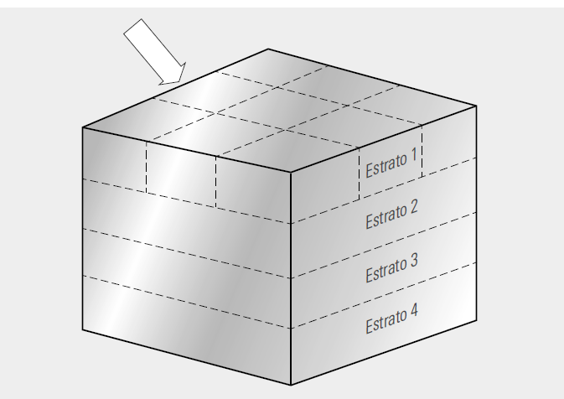

Slide 13
Población y muestra:
Población
Se usa debido a que estudiar toda la población resultaría muy extenso, costoso y poco práctico
Es el universo, conjunto o totalidad de datos o elementos sobre los que se investiga
Muestra
Es una parte o subconjunto de elementos representativos de la población
Se selecciona para realizar un estudio
Se trabaja con estadísticos o cantidades que brindan información sobre la muestra
Se trabaja con parámetros o cantidades sobre algún atributo de la población

Slide 14
Generalidades:
La estadística inferencial es la rama de esta disciplina que se ocupa de estudiar muestras para llevar a cabo inferencias en relación a las poblaciones de las que estas parten. Es decir, quiere conocer algo de la población a partir de la muestra.
El muestreo es una herramienta de investigación que, al ser utilizada adecuadamente, permite obtener conclusiones específicas y evitar resultados sesgados.
Los factores más importantes al muestrear son:
La representatividad, para que los elementos posean cualidades comunes según sea el propósito
La aleatoriedad al momento de seleccionar los elementos.

Slide 15
Tipos de población
Población finita: es aquella donde se pueden contar a sus elementos, es decir, está delimitada.
Por ejemplo:
Peso de las personas inscritas en un determinado gimnasio.
Número de estudiantes que se encuentran matriculados en una institución.
Número de personas que conforman la gerencia de una empresa.
Número de integrantes de una familia.
Número de teléfonos que posee una persona.
Número de propiedades que posee una persona.
Población infinita: son poblaciones donde se hace muy difícil contabilizar a sus integrantes, es decir, no está delimitada.
Por ejemplo:
Conjuntos de números.
Peso de las personas en todo el mundo: Si una población es finita pero muy grande, desde un punto de vista estadístico da igual considerarla infinita.

Slide 16
Tipos de muestreo
Aleatorio o probabilístico
Cuando todos los sujetos que forman parte de una población tienen la misma probabilidad de ser escogidos como parte de la muestra.
Muestreo aleatorio simple
Estratificado
Tienen una elevada representatividad y permiten calcular el error de la muestra.
Los elementos se eligen de una lista al azar.
Mejor cuando el universo es reducido y homogéneo.
La población tiene que ser infinita o bien finita con reposición de elementos.
Divide la población en estratos o grupos homogéneos, y extrae un número determinado de sujetos de cada uno
Ej. nivel socioeconómico.
Conglomerados
La población se divide en grupos heterogéneos y éstos a su vez se subdividen en grupos homogéneos
Ej. Escuelas o barrios
Sistemático
El primer elemento se elige al azar y luego se escogen a intervalos constantes los elementos restantes.

Slide 17
No aleatorios o no probabilísticos
Utilizan criterios con un bajo nivel de sistematización que buscan que la muestra tenga un cierto grado de representatividad.
Intencional o de conveniencia
Muestreo de bola de nieve o en cadena
Se usa cuando no es posible llevar a cabo aleatorizar, a causa del elevado coste de los procedimientos de control.
El investigador escoge de forma voluntaria los elementos que conformarán la muestra, suponiendo que será representativa de la población
Los investigadores establecen contacto con sujetos determinados; a continuación estos consiguen a nuevos participantes para la muestra hasta completarla.
Se usa cuando se trabaja con poblaciones de difícil acceso.
Muestreo por cuotas o accidental
Los investigadores escogen un número concreto de sujetos que cumplan unas características determinadas
Ej. mujeres españolas de más de 65 años con deterioro cognitivo severo
Se usa con frecuencia en las encuestas

Slide 18
Tamaño de la muestra
No es ético realizar un estudio con un tamaño de muestra que no ofrezca un poder estadístico suficiente, ya que, desde el punto de vista de la metodología científica, el diseño no es adecuado.
Para aquellos investigadores que llevan a cabo grandes investigaciones donde el costo de la recolección de datos es alto, la determinación del tamaño de muestra resulta crítica, ya que el interés radica en conseguir la mejor información al menor costo:
Un tamaño de muestra demasiado grande representa un desperdicio de recursos, tanto materiales como humanos.
Un tamaño demasiado pequeño es un desperdicio de esfuerzo, pues no podrá detectar un efecto significativo o se tendrán menos probabilidades de hacerlo.
Se debe tener en cuenta:
Riesgo que está dispuesto a tomar el investigador: A menor riesgo, el tamaño deberá ser mayor.
La complejidad de los análisis estadísticos: Cuanto más complejos el tamaño deberá ser más grande.
El número de variables o factores de estudio: Cuanto más numerosas, más grande tendrá que ser la muestra.
El tamaño de la población: Para poblaciones finitas, el tamaño de muestra será menor que para poblaciones infinitas.

Slide 19
Muestreo de Aceptación Por Atributos

Slide 20
Consiste en extraer de forma aleatoria una muestra del lote y clasificar cada unidad de acuerdo a sus características, tanto aceptables como defectuosas.
Si los productos son iguales o menores que un número previamente establecido, el lote es aceptado.
Si es mayor, será rechazado.

Slide 21
El muestreo por atributos se clasifica de la siguiente forma:
Muestreo por atributos simple
Muestreo por atributos doble
Muestreo por atributos múltiple
Está determinado por un número de muestra (n) y un número de aceptación que se establecen previamente.
Si durante la prueba se encuentra un número de aceptación de “c” o menos, el lote se considera aceptable.
Pero, si el nivel de productos defectuosos es mayor que “c”, el lote es rechazado.
Permite tomar una muestra pequeña que permite detectar si los lotes son bueno o malos.
Si en la primera prueba no se puede rechazar o aceptar, se toma una segunda considerando las unidades defectuosas.
Se toma una muestra inicial más pequeña y si se tiene evidencia, se toma una decisión, de lo contrario, se realiza una segunda prueba para trata de decidir.
Si esto no es posible, se continúa con el proceso hasta rechazar o aceptar el lote.

Slide 22
Una situación típica del muestreo de aceptación es la siguiente: una compañía recibe un lote de
algún producto de cierto proveedor; este producto puede ser materia prima o cualquier otro componente que utiliza la compañía.
Se selecciona una muestra del lote y se inspecciona de acuerdo con ciertos criterios de calidad. Con base en la información obtenida con la inspección se tomará una decisión: aceptar o rechazar todo el lote. Si se acepta el lote, pasa directamente a utilizarse, pero si se rechaza, entonces se devuelve al proveedor o queda sujeto a alguna otra disposición (por ejemplo, inspección de todos los productos del lote, inspección 100% pagada por el proveedor).
Si los criterios de calidad con los que se inspecciona son variables de atributos del tipo pasa-no
pasa, entonces un plan simple de muestreo de aceptación está definido por un tamaño de lote, N, un tamaño de muestra, n, y el número de aceptación, c.
Por ejemplo, el plan N= 6000, n= 200 y c= 2
Significa que de un lote de 6000 unidades se seleccionan e inspeccionan 200; y si entre éstas se
encuentran dos o menos piezas defectuosas, entonces el lote completo es acepta. Pero si encuentran tres o más piezas defectuosas el lote se rechaza.

Slide 23
Un plan doble de la forma N= 3 000, n1 = 80, c1= 1, n2 = 80, c2 = 4 significa que:
N tamaño de lote
n1 tamaño de la primera muestra
c1 número de aceptación para la primera muestra
n2 tamaño de la segunda muestra
c2 número de aceptación para las dos muestras
Por lo que del lote de 3000 piezas se toma una muestra inicial de 80 y con base en la información aportada por ésta se toma una de las tres decisiones siguientes:
1. Aceptar el lote, cuando la cantidad de unidades defectuosas sea menor o igual que c1 = 1.
2. Rechazar el lote, cuando el número de piezas defectuosas sea mayor que c2 = 4.
3. Tomar una segunda muestra de n2 = 80 unidades, cuando no ocurra ninguno de los dos casos anteriores.
Si la cantidad de unidades defectuosas en las dos muestras es menor o igual que c2 = 4, el lote es aceptado, pero si es mayor, el lote es rechazado.

Slide 24
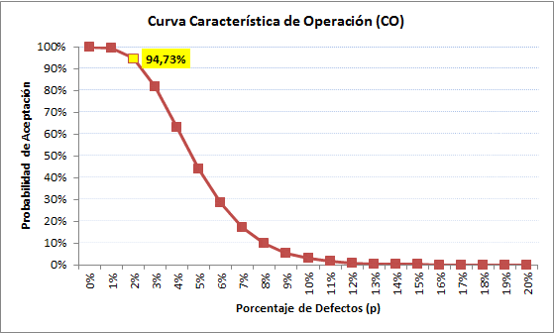
Aspectos estadísticos: variabilidad y la curva
característica de operación

Slide 25
Suponga que se tiene un proceso que produce lotes grandes de productos y se sabe que 6% de ellos son defectuosos.
Si se selecciona aleatoriamente una muestra de tamaño n= 100, entonces habría gente que esperaría que en cada muestra se encuentren exactamente seis productos defectivos.
Sin embargo, esperar esto es un error, ya que los artículos extraídos en cada muestra depende del azar, por lo que habrá algunas muestras con menos de seis y otras con más, a pesar de que se obtuvieron del mismo lote.
Para tener una mejor idea de la cantidad de artículos defectuosos en la muestra, se aplica la distribución de probabilidades binomial.
Con esta distribución se calcula la probabilidad de que en la muestra vengan d productos defectuosos.
Se observa que si se sacan muchas muestras de tamaño 100 de este proceso, se espera que sólo en 16.57% de las muestras se tendrán exactamente seis artículos defectuosos, y la mayoría tendrá más o menos de seis.

Slide 26
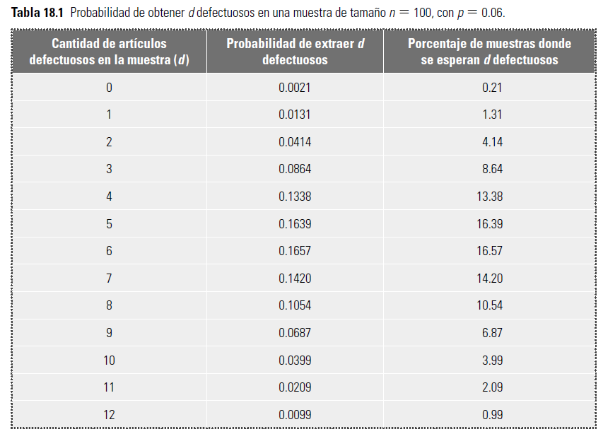

Slide 27
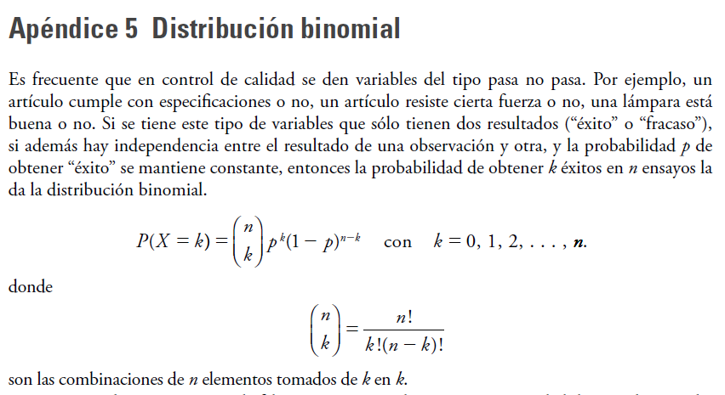

Slide 30
Es usual considerar que un lote es grande respecto al tamaño de muestra cuando la muestra es menos de 10% del lote, es decir, cuando 10n < N.

Slide 32
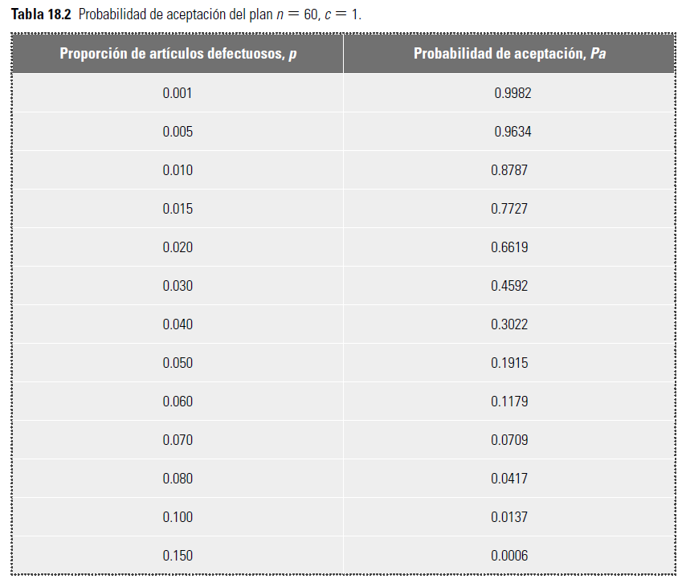

Slide 33
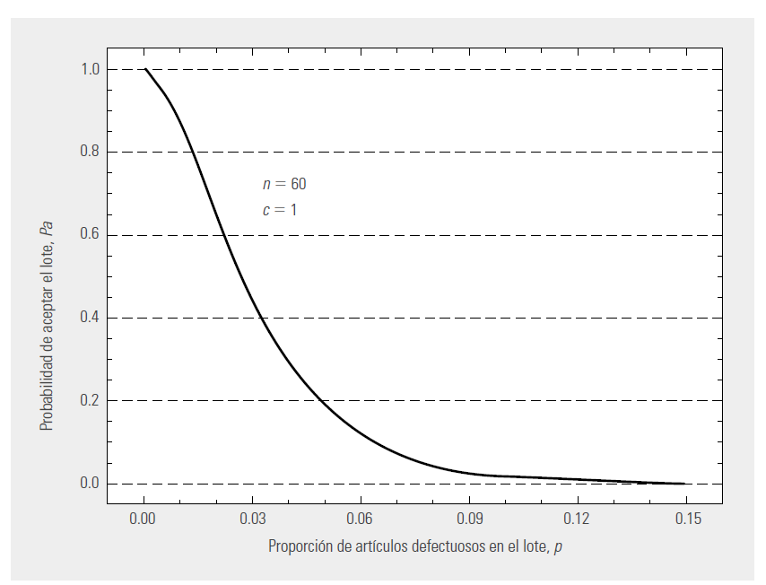

Slide 34
Curva OC

Slide 35
Curva CO ideal
Supongamos que se quiere diseñar un plan de muestreo para que rechace todos los lotes que no tengan un nivel de calidad dado.
Por ejemplo, se pretenden rechazar los lotes con una proporción de artículos defectuosos mayor que 1% y aceptar los que tengan 1% de defectuosos o menos.
La curva CO ideal para esta situación, donde si el porcentaje de defectuosos de un lote es menor que 1%, se está satisfecho con tal calidad y ese lote se acepta con probabilidad 1.
Mientras que si la proporción de defectivos de un lote es mayor que 1%, no se está satisfecho con esa calidad y la probabilidad de aceptar es cero, es decir, un lote así se rechaza siempre (con probabilidad 1).
Sin embargo, no existe ningún plan de muestreo que tenga esta curva ideal, que sea capaz de hacer una discriminación perfecta entre lotes “buenos” y “malos”.
En teoría, la curva CO ideal se puede alcanzar con inspección a 100%, siempre y cuando esta inspección estuviera libre de errores, lo que difícilmente ocurre.

Slide 36
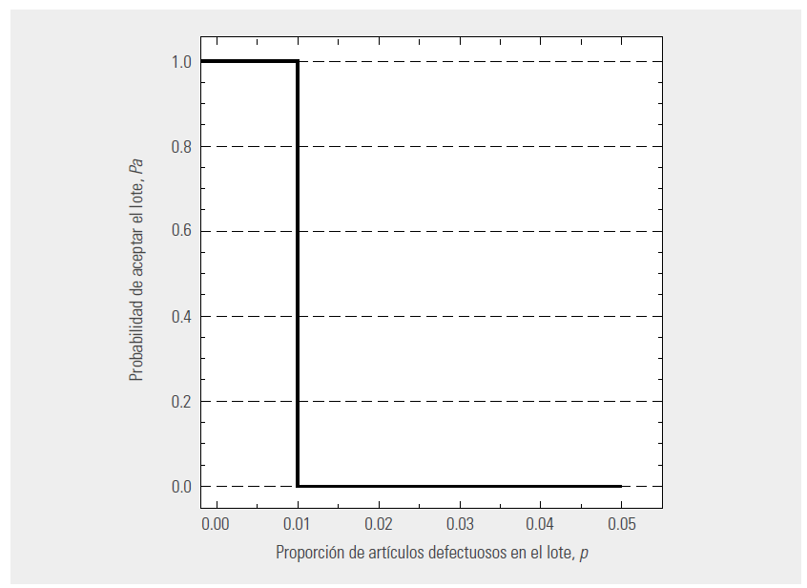

Slide 37
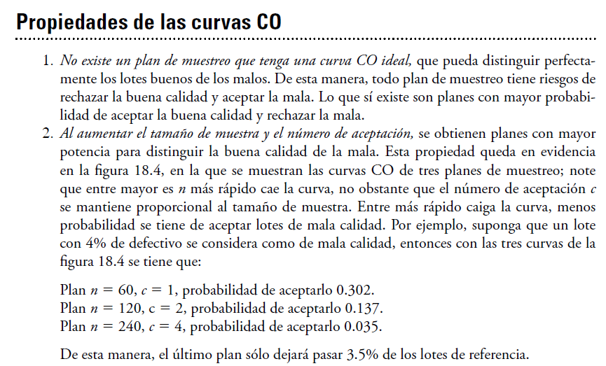

Slide 38
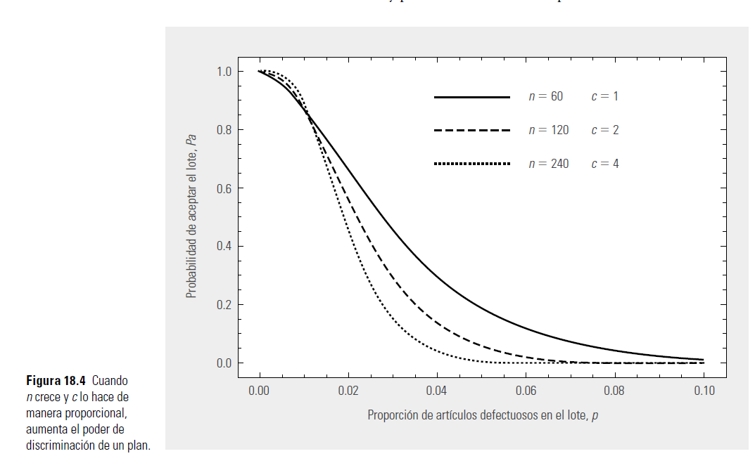

Slide 39
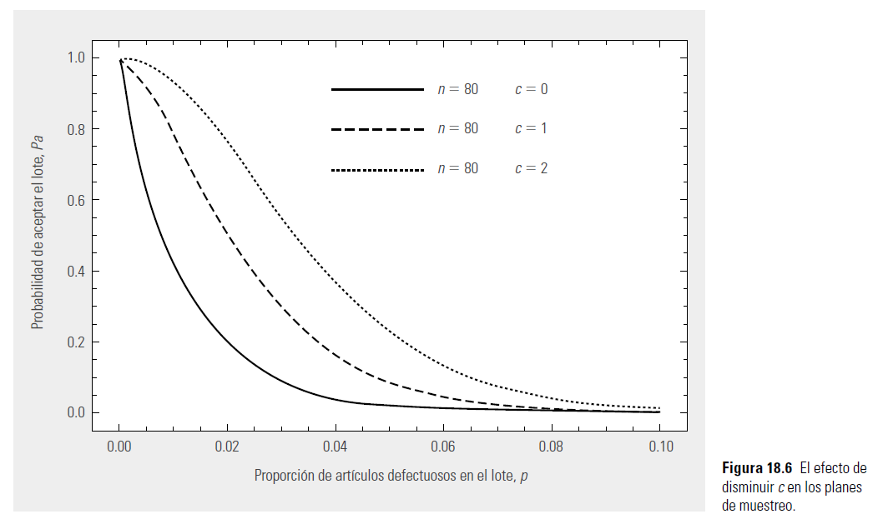

Slide 40
Los planes con c = 0 no siempre son los más apropiados. Estas curvas son cóncavas hacia arriba, lo que causa que la probabilidad de aceptar disminuya más rápido aún para valores pequeños de la proporción de defectivos en el lote.
Esto hace que sean planes más exigentes para el proveedor y, en algunas circunstancias, costosos para el cliente.

Slide 42
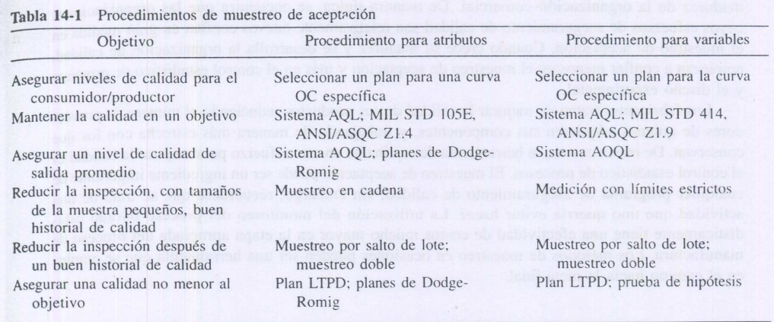

Slide 43
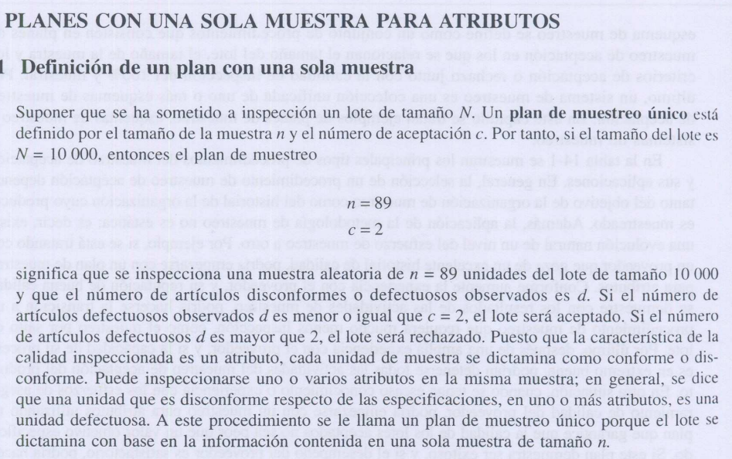

Slide 44
Índices para los planes de muestreo de aceptación
En una relación cliente-proveedor en la que hay un plan de muestreo de aceptación de por medio, hay dos intereses:
El proveedor quiere que todos los lotes que cumplen con un nivel de calidad adecuado sean aceptados
Lo que se hace para atender parcialmente ambos intereses es diseñar planes de muestreo que tengan alta probabilidad de aceptar lotes “buenos” y una baja probabilidad de aceptar lotes “malos”.
El cliente desea que todos los lotes que no tienen un nivel de calidad aceptable sean rechazados.

Slide 45
Nivel de calidad aceptable (NCA) (o AQL, del inglés aceptancing quality level).
El NCA se define como el porcentaje máximo de unidades que no cumplen con la calidad especificada y que, para propósitos de inspección por muestreo, se puede considerar como satisfactorio o aceptable como un promedio para el proceso
Al NCA también se le conoce como nivel de calidad del productor.
De acuerdo con lo anterior, si un lote tiene un nivel de calidad igual al NCA, entonces la probabilidad de aceptarlo debe ser alta (0.90, 0.95), y a esa probabilidad se le designa con 1 – α.
La probabilidad de aceptar lotes con un NCA no es igual a 1 y, por tanto, hay un riesgo de no aceptar lo que se considera un nivel de calidad satisfactorio.
A este riesgo que tiene probabilidad igual a α, generalmente pequeña (0.05, 0.10), se le conoce como riesgo del productor.
El productor debe buscar que su proceso opere con un nivel mejor que el NCA.

Slide 46
Nivel de calidad límite (NCL) (o LQL, del inglés limiting quality level).
Es el nivel de calidad que se considera no satisfactorio y los lotes con este tipo de calidad deben ser rechazados casi siempre.
El NCL en algunos planes específicos, se conoce como porcentaje defectivo tolerado del lote (PDLT) (o LTPD, del lot tolerant percent defective).
Por lo antes dicho, si un lote tiene calidad igual al NCL, entonces la probabilidad de aceptarlo debe ser muy baja (generalmente de 0.05, 0.10), y a esta probabilidad se le designa con la letra β.
Note que la probabilidad de aceptar lotes de calidad no satisfactoria (NCL) no es cero y, por tanto, hay un riesgo de no rechazar este tipo de lotes.
A este riesgo, que tiene probabilidad igual a β, se le conoce como riesgo del consumidor.
Notes:
NCA es el estándar de calidad que desearías alcanzar y se refiere a niveles de calidad aceptables y deseables.
NCL marca el límite a partir del cual la calidad ya no es aceptable y se toman acciones más estrictas, como el rechazo del lote.

Slide 47
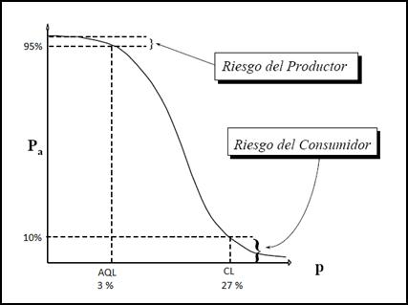

Slide 48
Nivel de Calidad Aceptable (NCA): Es el porcentaje máximo de defectos que se considera aceptable durante el control de calidad. Por ejemplo, si el NCA es del 5%, significa que hasta un 5% de los artículos producidos pueden ser defectuosos y aún así el lote completo se considerará aceptable.
Nivel de Calidad Límite (NCL): Es el porcentaje de defectos que se considera inaceptable. Si un lote tiene más defectos que este límite, la probabilidad de que sea rechazado es muy alta. Si el NCL también es del 5%, significa que un lote con más del 5% de artículos defectuosos es muy probable que sea rechazado.
Ejemplo Práctico: Imagina que trabajas en una fábrica de bolígrafos y produces 1000 bolígrafos en un lote.
Si el Nivel de Calidad Aceptable (NCA) es del 5%, entonces hasta 50 bolígrafos defectuosos son aceptables. El lote aún puede ser aprobado.
Si el Nivel de Calidad Límite (NCL) también es del 5%, significa que si el número de bolígrafos defectuosos alcanza o supera el 5%, el lote probablemente será rechazado.

Slide 49
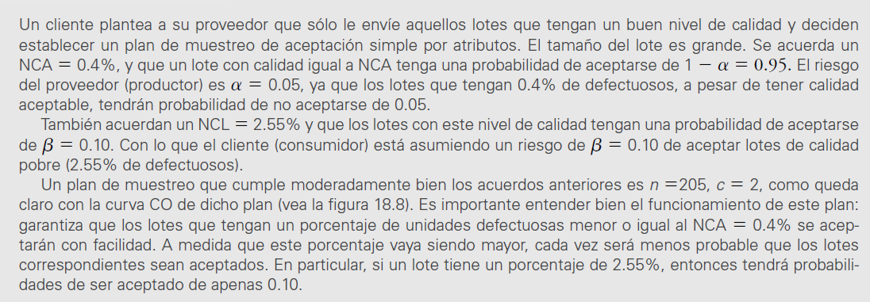

Slide 50
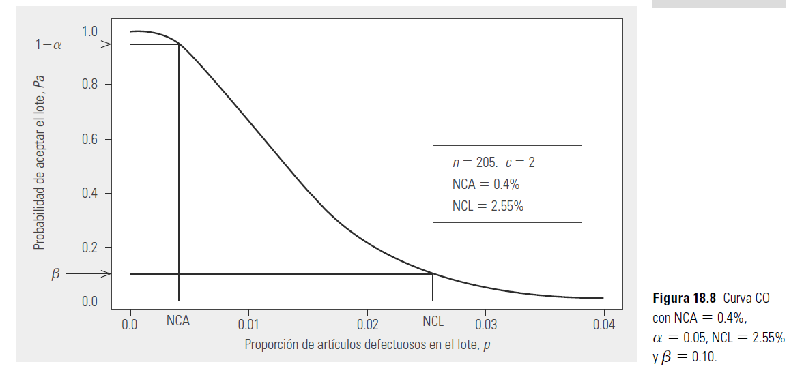

Slide 51
Calidad promedio de salida (CPS) (o AOQ, del inglés average outgoing quality).
Es la calidad promedio que se alcanza después de aplicar el proceso de inspección.
Este concepto es una forma de medir el efecto de un plan de muestreo sobre la calidad que se tendrá tras aplicar el plan.
Cuando un programa de muestreo de aceptación aplica inspección al 100% a los lotes rechazados, entonces la calidad de salida de esos lotes es perfecta (si no hay error de inspección), ya que todas las unidades defectuosas de esos lotes se sustituyen por artículos buenos.
Mientras que en los lotes que son aceptados, su calidad de salida después de la inspección puede mejorar un poco, porque las unidades defectuosas encontradas en la muestra se reemplazan por unidades buenas.
De esta manera, independientemente de si el lote es aceptado o rechazado, la calidad que llega al cliente tiende a ser mejor que la que tenían los lotes antes de ser inspeccionados.

Slide 53
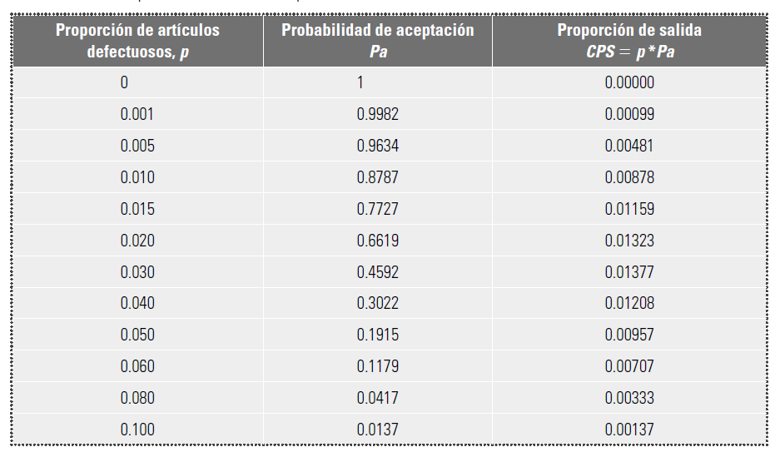

Slide 54
Límite de la calidad promedio de salida (LCPS) (o AOQL, del inglés average outgoing quality limit).
Es el valor máximo de la curva CPS y representa la peor calidad promedio que puede obtenerse del programa de inspección.
Por ejemplo, si el LCPS es aproximadamente 1.4%; no importa qué tan mala sea la proporción de defectuosos en los lotes que entran, la calidad promedio de salida nunca será peor que 1.4% de defectuosos en promedio.
Esto no significa que el programa de inspección no genere lotes con calidad peor que 1.4%, más bien se está hablando de un límite promedio que es válido después de aplicar el programa de referencia a muchos lotes de un flujo continuo de producción.

Slide 55
Diseño de un plan de muestreo simple con NCA y NCL específicos (método de Cameron)

Slide 56
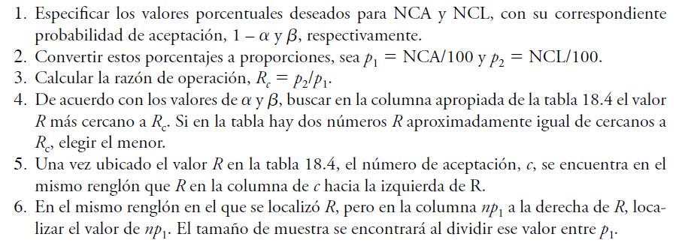
Una forma lógica de regular una relación cliente-proveedor mediante un plan de muestreo de aceptación simple es diseñar planes que logren aceptar la calidad NCA con alta probabilidad y casi nunca aceptar la calidad NCL.
El método de Cameron, se basa en la distribución de Poisson y da una buena aproximación a la distribución binomial.
Este método se aplica con los siguientes pasos.

Slide 57
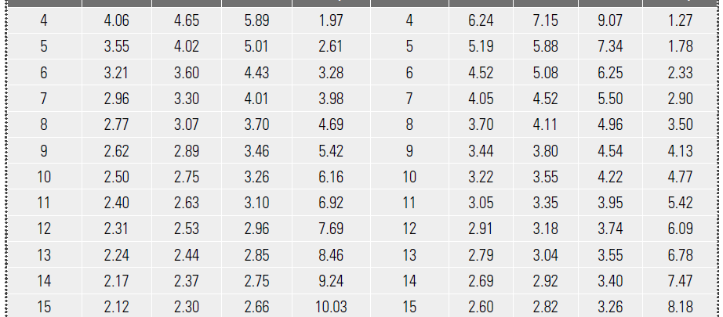

Slide 60
Obtención de la curva CO
Para tener un mejor panorama del desempeño de un plan diseñado con el método de Cameron, se obtiene la curva CO correspondiente.
Recordar que esta curva se forma con un conjunto de valores (p, Pa) que indican que un lote con una proporción de defectuosos de p se acepta con una probabilidad Pa.
Para encontrar los valores (p, Pa), primero en los encabezados de la tabla 18.5 se coloca una serie de valores predefinidos para Pa, que van desde 0.995 hasta 0.005.
Para determinar los correspondientes p, ubicarse en el renglón del valor c del plan y al dividir entre n los valores localizados en ese renglón se encuentra el p que corresponde a cada Pa.

Slide 61
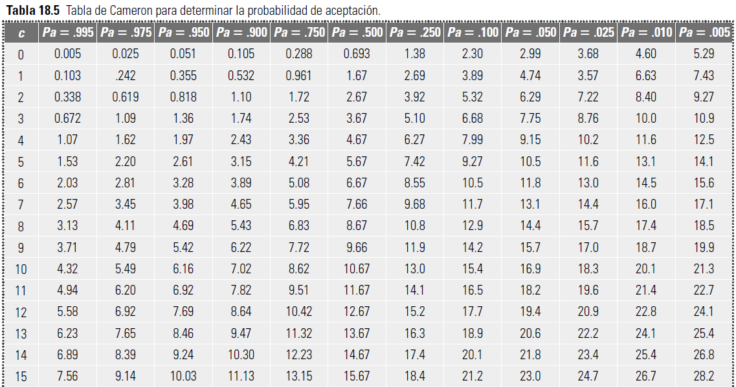

Slide 62
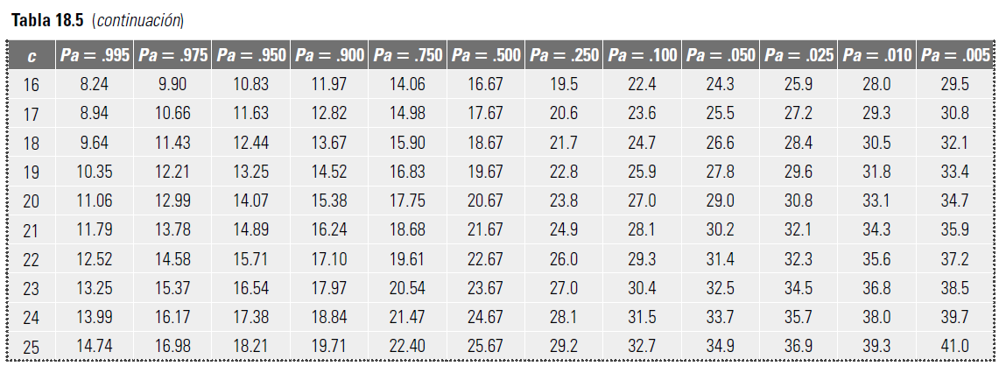

Slide 64
En particular, se observa que cuando los lotes tienen un proporción de defectuosos de 0.0130 (1.3%), la probabilidad de aceptarlos es de 0.5.
A este nivel de calidad con probabilidad de 0.5 en un plan se le conoce como nivel de calidad indiferente (NCI).
El método de Cameron garantiza de manera exacta el NCA, mientras que el NCL sólo de modo aproximado (debido a que el tamaño de muestra es redondeado).
Además, este método obtiene el plan suponiendo que el tamaño de lote es grande, por lo que si el tamaño de muestra es más de 10% del lote, entonces el plan obtenido es aproximado y es mejor tener una curva tipo A usando la distribución hipergeométrica, o bien, alguno de los otros métodos que toman en cuenta el tamaño del lote.

Slide 65
Military Standard 105E

Slide 66
La versión original de Military Standard 105E (MIL STD 105E) es de 1950
La quinta versión, que corresponde a la MIL STD 105E es de 1989.
Actualmente es el sistema de muestreo de aceptación por atributos más usado en el mundo.
Una alternativa a este método es ANSI/ASQ Z1.4, que es la versión civil para esta norma.

Slide 67
Para diseñar planes con MIL STD 105E se usa principalmente el nivel de calidad aceptable, NCA o AQL.
Aunque la probabilidad de aceptar los lotes con calidad NCA es siempre alta (entre 0.89 y 0.99), no siempre es la misma para todos los planes que se obtienen con esta norma.
El estándar prevé 26 valores (porcentajes) diferentes para el NCA; 16 de ellos que van de 0.010% a 10% y están enfocados en porcentajes de defectuosos, y los otros 10, que van de 15 hasta 1000 defectos por cada 100 unidades, se enfocan en diseñar planes del tipo defectos por unidad.
Aunque para niveles pequeños de NCA se pueden utilizar los mismos planes para controlar tanto la proporción de defectuosos como el número de defectos por unidad.
Los NCA forman una progresión geométrica (r = 1.585), de manera que el siguiente NCA es aproximadamente 1.585 veces el anterior.

Slide 68
Por lo general, el NCA es especificado en el contrato o por la autoridad responsable del muestreo, de acuerdo con diferentes criterios.
Pueden considerarse diferentes NCA para distintos tipos de defectos; por ejemplo: el estándar distingue entre defectos críticos, defectos mayores y defectos menores.
Es práctica común escoger un NCA = 1.00% para defectos mayores y NCA = 2.5% para defectos menores. Ningún defecto crítico debe ser aceptado, aunque a veces se usan NCA menores que 0.10%.

Slide 69
El estándar ofrece tres procedimientos de muestreo: muestreo simple, doble y múltiple.
Para cada plan de muestreo se prevé: inspección normal, severa o reducida.
La inspección normal se usa al iniciar una actividad de inspección.
La inspección severa se establece cuando el vendedor ha tenido un mal comportamiento en cuanto a la calidad convenida.
Los requisitos para la aceptación de los lotes bajo una inspección severa son más estrictos que en una inspección normal.
La inspección reducida se aplica cuando el vendedor ha tenido un comportamiento bueno en cuanto a la calidad.
El tamaño de muestra utilizado en una inspección reducida es menor que en una inspección normal, por lo que el costo de inspección es menor.
Así, la idea de estos tres tipos de inspección es alentar al vendedor para mejorar su calidad o también castigarlo si no lo hace.
Un plan de muestreo inicia con el plan normal, y el estándar proporciona reglas que señalan cuándo pasar a inspección severa o a inspección reducida.

Slide 70
El tamaño de muestra usado en MIL STD 105E se determina por el tamaño del lote, el nivel de inspección elegido y el NCA acordado.
El estándar proporciona tres niveles generales de inspección: I, II, III.
El nivel II es el usual.
El nivel I requiere cerca de la mitad de inspección que el nivel II y podría emplearse cuando se rechacen pocos productos.
La diferencia entre usar algunos de estos niveles se da en el tamaño de muestra y, por tanto, en la capacidad del plan para rechazar una calidad peor que el NCA, ya que la curva CO del nivel de inspección III cae más rápido que la de los otros dos.
El estándar proporciona adicionalmente cuatro niveles especiales de inspección: S1, S2, S3 y S4, que se aplican en aquellas situaciones que requieren tamaños pequeños de muestra; por ejemplo, en pruebas destructivas y cuando se pueden tomar riesgos altos de no rechazar niveles de calidad peores que el NCA.

Slide 71
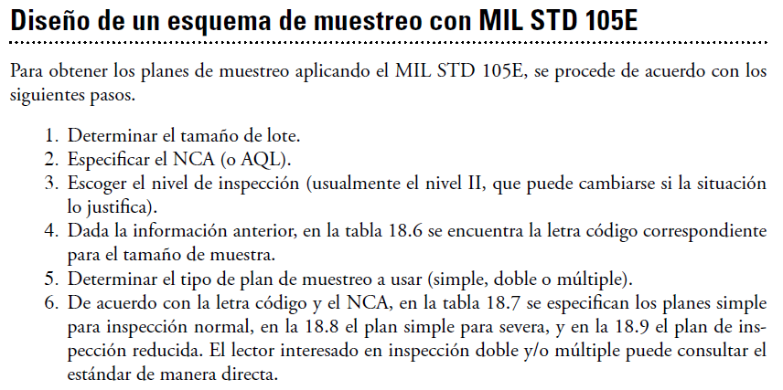

Slide 72
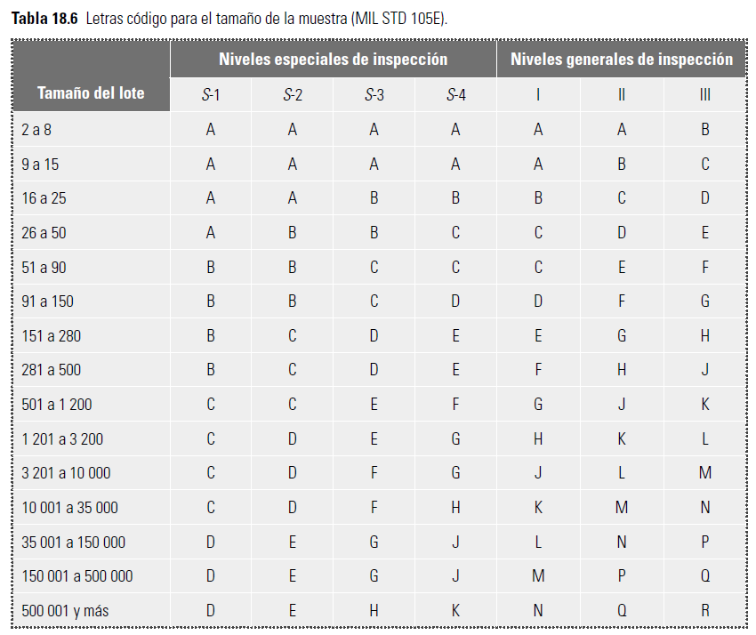

Slide 74
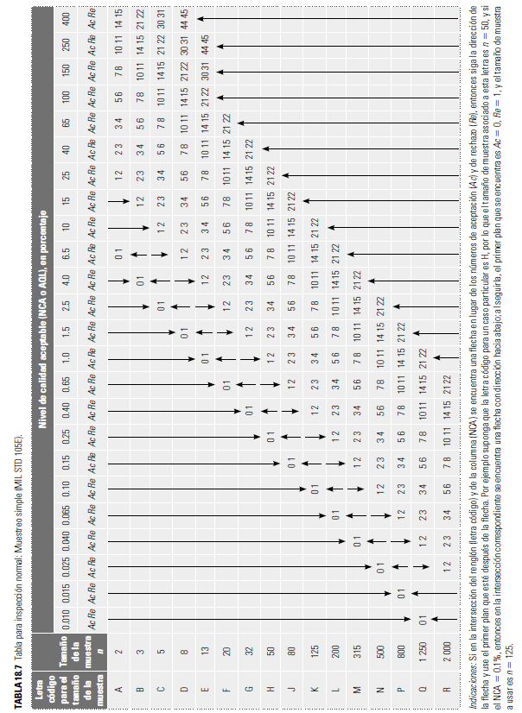

Slide 75
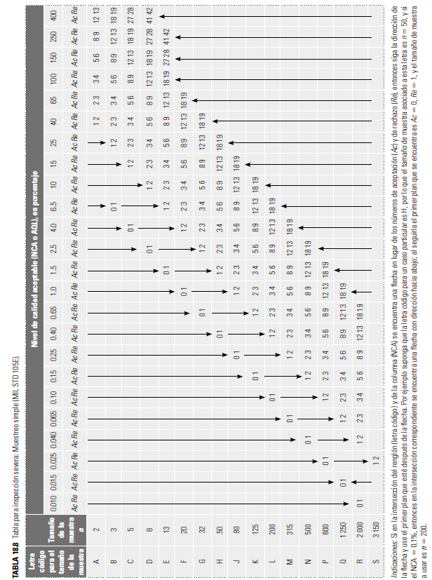

Slide 76
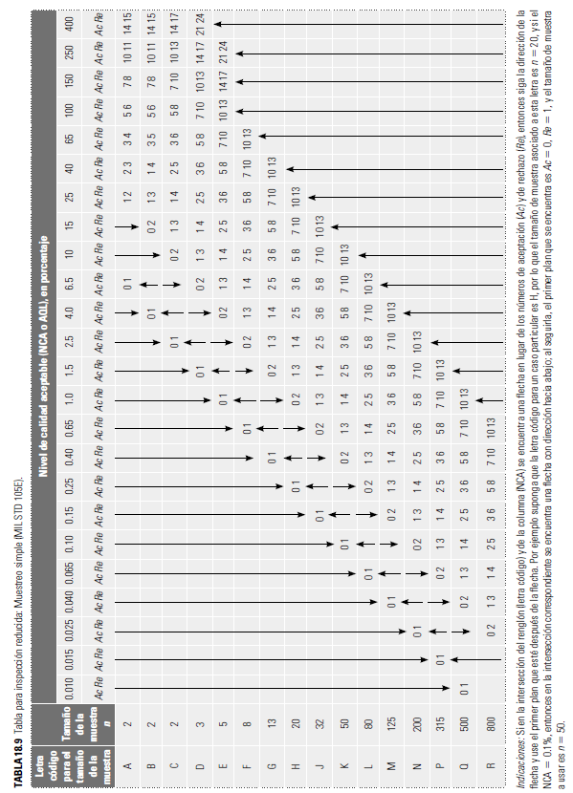

Slide 77
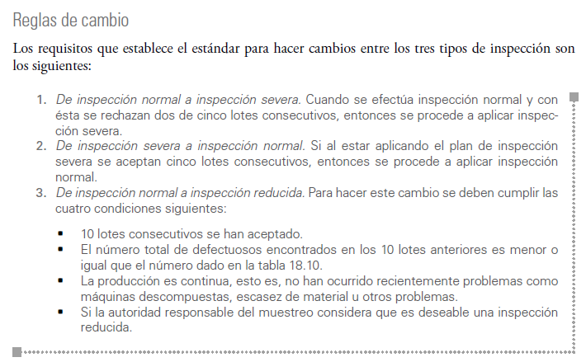

Slide 78
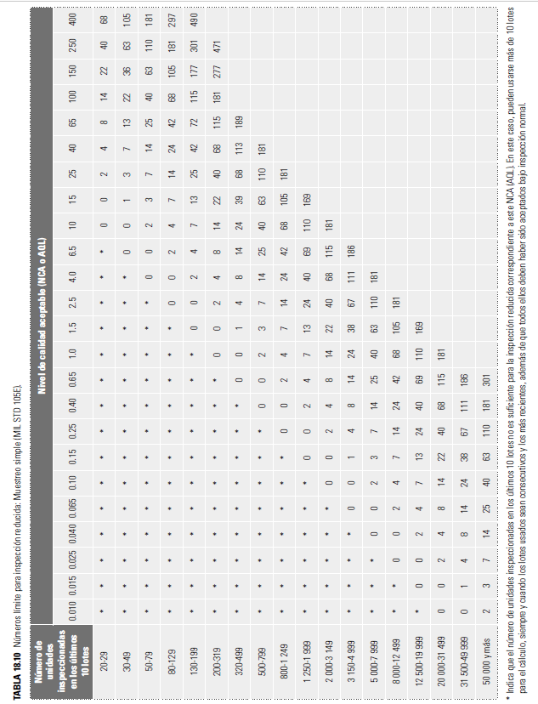

Slide 80
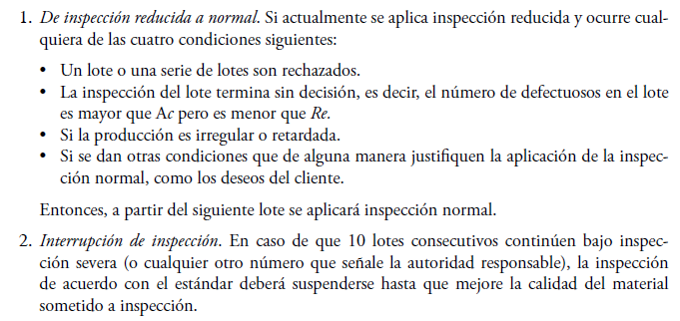

Slide 81
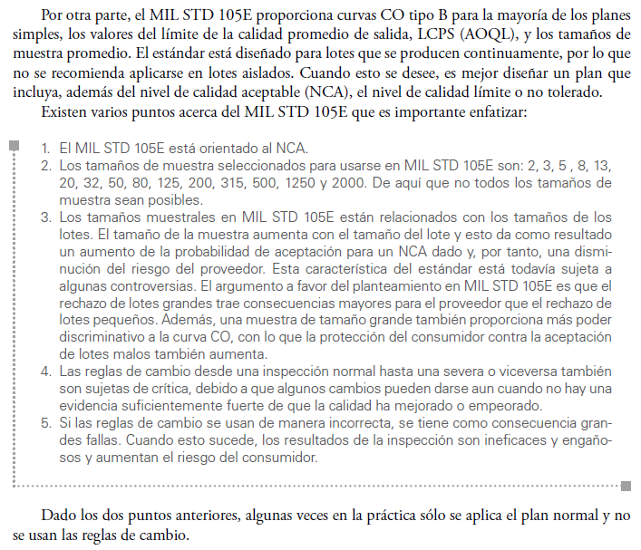

Slide 82
Planes de muestreo Dodge-Roming

Slide 83
Entre 1920 y 1930, H. F. Dodge y H. G. Roming desarrollaron un conjunto de tablas que permiten diseñar planes de muestreo por atributos
Basadas en dos índices: el nivel de calidad límite (NCL), o el porcentaje defectivo tolerado en el lote (PDTL) (o LTPD), y el límite de la calidad promedio de salida (LCPS) (o AOQL).
Para cada uno de estos índices existen tablas para diseñar planes de muestreo simple y doble.
Estos planes enfatizan la protección del consumidor
Ya sea en términos de lote por lote (planes NCL) o de la calidad promedio a largo plazo (planes LCPS).

Slide 84
Sólo se aplican cuando los lotes rechazados se inspeccionan al 100% y los artículos defectuosos se sustituyen por unidades buenas.
Por lo que estos planes están diseñados para minimizar la inspección total promedio que se necesita.
Es necesario conocer o estimar de manera adecuada la proporción promedio de defectuosos, p, del proceso (antes de la inspección).
Entre mejor se conozca p, más adecuado será el plan
Si en el transcurso de la aplicación de un plan se modifica p, es aconsejable rediseñar el plan de muestreo

Slide 86
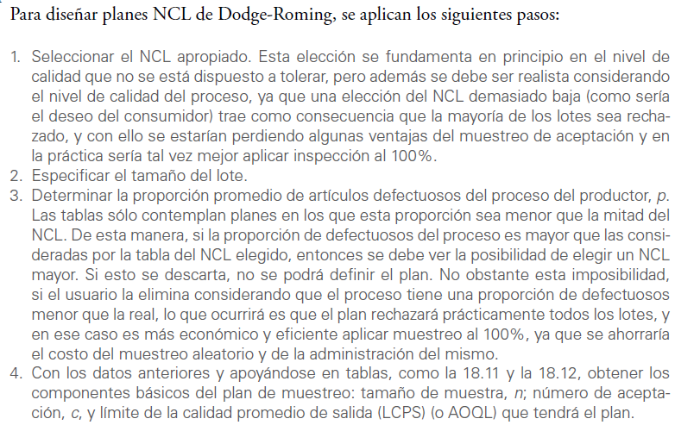

Slide 87
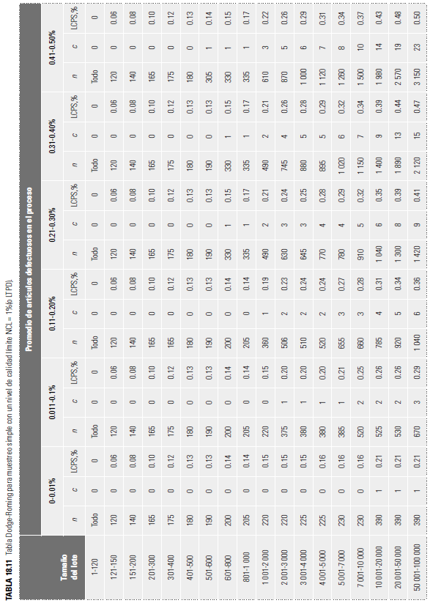

Slide 88
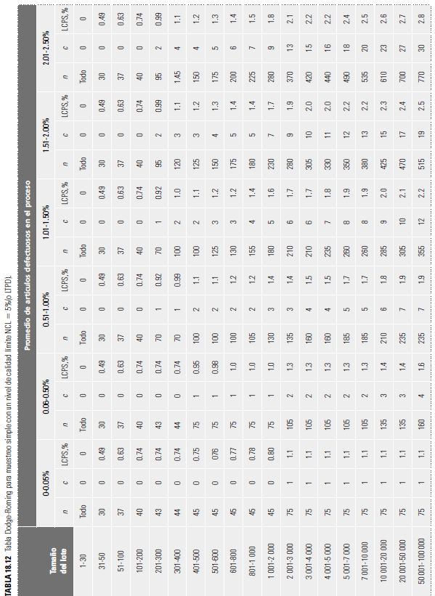

Slide 89
0.29%
0.21-0.3%

Slide 91
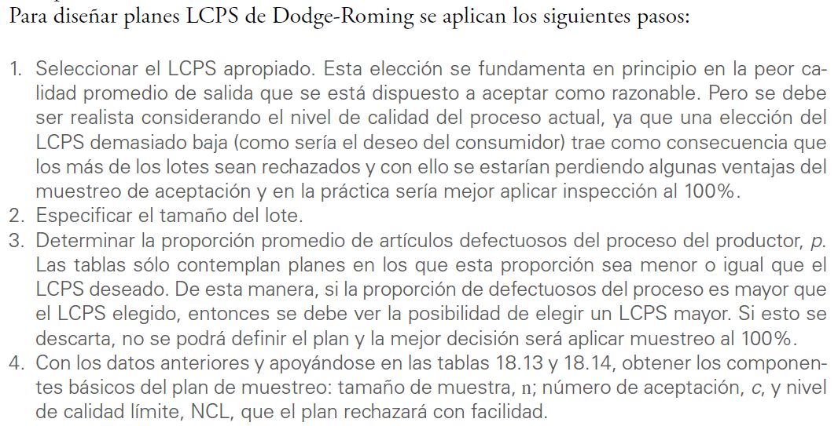

Slide 92
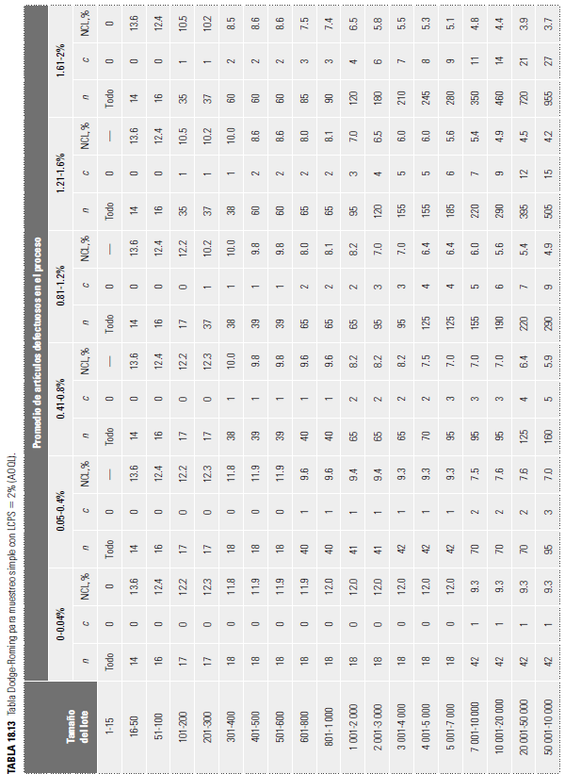

Slide 95
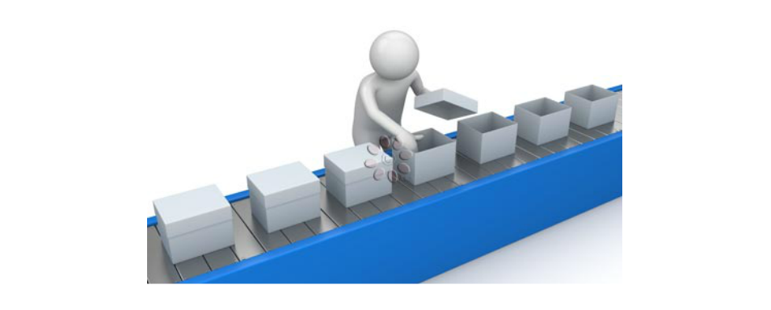
Muestreo de Aceptación Por Variables

Slide 96
En este tipo de planes se toma una muestra aleatoria del lote
A cada unidad de la muestra se le mide una característica de calidad de tipo continuo (longitud, peso, espesor, etc.).
En contraste con el muestreo por atributos, el objetivo no es clasificar cada unidad como defectuosa o no, sino sólo registrar la medición de cada pieza.
Después, se calcula un índice (estadístico) que, de acuerdo con su valor, se aceptará o rechazará todo el lote.

Slide 97
Ventajas
El tamaño de muestra es considerablemente menor que el muestreo por atributos.
Desventajas
Para cada característica de calidad que se desee inspeccionar con este método debe diseñarse su propio plan de muestreo.
Las medidas numéricas de las características de calidad son más útiles que una simple clasificación de los artículos como defectuosos o no defectuosos.
Muestrear por variables proporciona más información acerca del proceso
La cual puede utilizarse para tomar decisiones y mejorar la calidad
Las mediciones podrían ser más costosas, aunque la reducción en el tamaño de la muestra generalmente compensa este costo.
La distribución de las características de calidad debe ser conocida.
La mayoría de los planes de muestreo por variables suponen una distribución normal
Si esto no es verdad, la confiabilidad de las decisiones se puede ver afectada de manera importante.

Slide 98
Existen dos tipos de planes de muestreo por variables:
Planes que controlan la proporción de unidades que no cumplen con especificaciones y
Planes que controlan un parámetro del lote o proceso (usualmente la media).
Para poder diseñar un plan de muestreo por variables para el control de la proporción de artículos que no cumplen con especificaciones es necesario que la variable o característica de calidad que se mide sobre el producto tenga especificaciones que debe cumplir.

Slide 99
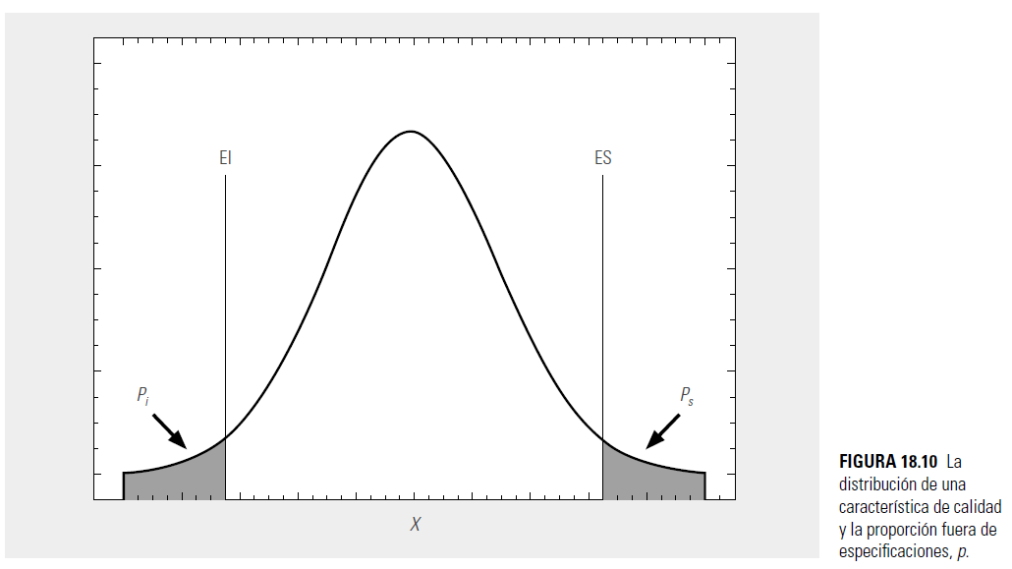
Característica de calidad X con distribución normal con media (µ) y desviación estándar (σ), que debe estar entre la especificación inferior y la superior: EI y ES.

Slide 100
El área bajo la curva a la izquierda de EI representa la proporción de artículos, pi, que tienen un valor menor que EI.
Mientras que ps es la proporción de unidades que exceden la ES.
La proporción total de defectuosos, p = pi + ps, depende de los valores de µ y σ.
En la práctica, lo que se hace para controlar la proporción de defectuosos es estimar, mediante una muestra de n artículos, la proporción de éstos que no cumplen con la(s) especificación(es).
Si el valor estimado de p excede un valor máximo especificado, el lote es rechazado; de otra forma, el lote es aceptado.

Slide 101
Military Standard 414 (ANSI/ASQC Z1.9)

Slide 102
El MIL STD 414 es un plan para muestreo de aceptación por variables lote por lote.
Al igual que en el estándar por atributos (MIL STD 105E), para encontrar el tamaño de muestra también se utilizan letras código para el tamaño de la muestra.
El punto principal de este estándar es el nivel de calidad aceptable (NCA) (o AQL) y comprende porcentajes que van de 0.04% a 15%.
El estándar tiene cinco niveles generales de inspección; al nivel IV se le considera el “usual”.
Los tamaños muestrales están en función del tamaño de lote y del nivel de inspección.
De acuerdo con la calidad del producto se prevé una inspección normal, severa y reducida.
Todos los planes de muestreo y procedimientos en el estándar suponen que las características de calidad tienen distribución normal.

Slide 103
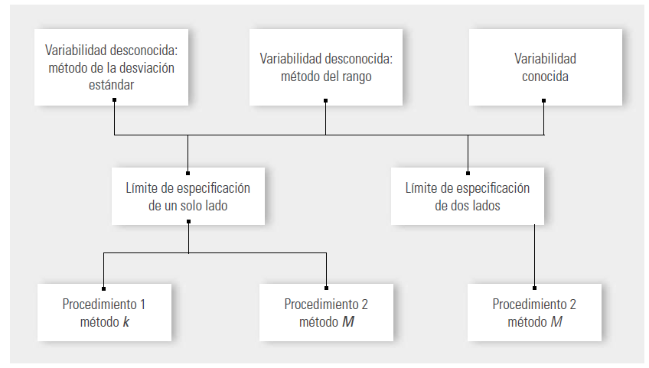

Slide 104
El MIL STD 414 consta de cuatro secciones:
La sección A es la descripción general de los planes de muestreo, incluidos definiciones, códigos de letras para tamaños muestrales y curvas CO para los
diferentes planes de muestreo
La B proporciona varios planes de muestreo basados en la desviación estándar de la muestra para el caso en el que σ es desconocida
La C presenta planes de muestreo basados en el rango de la muestra
Y la D proporciona planes de muestreo por variables para el caso en el que la desviación estándar es conocida.
A continuación se estudia el uso de la sección B.

Slide 105
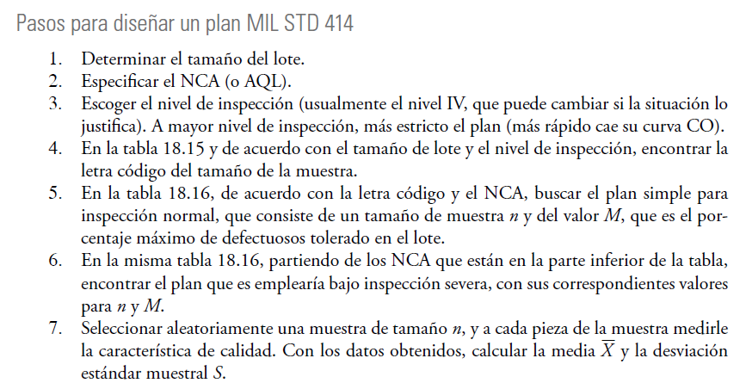

Slide 106
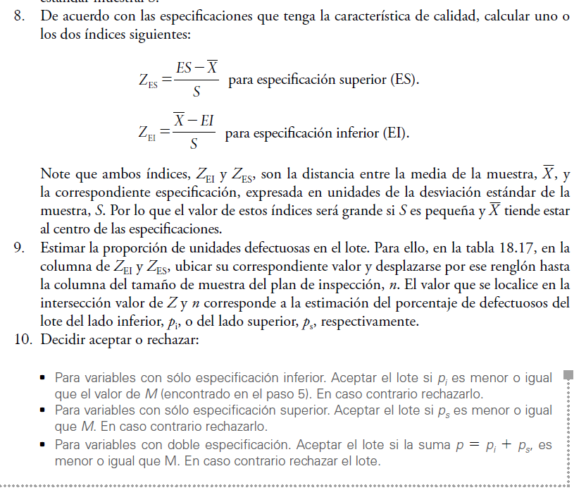

Slide 107
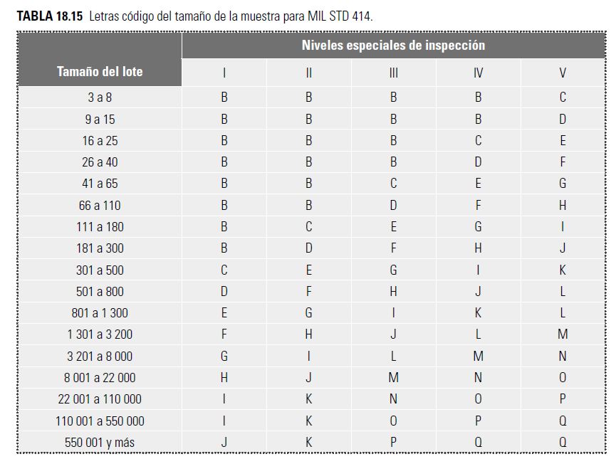

Slide 108
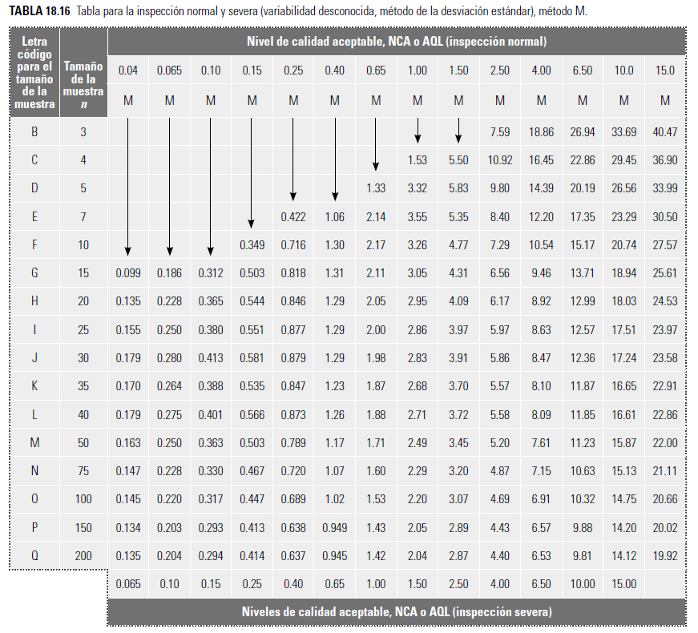

Slide 110
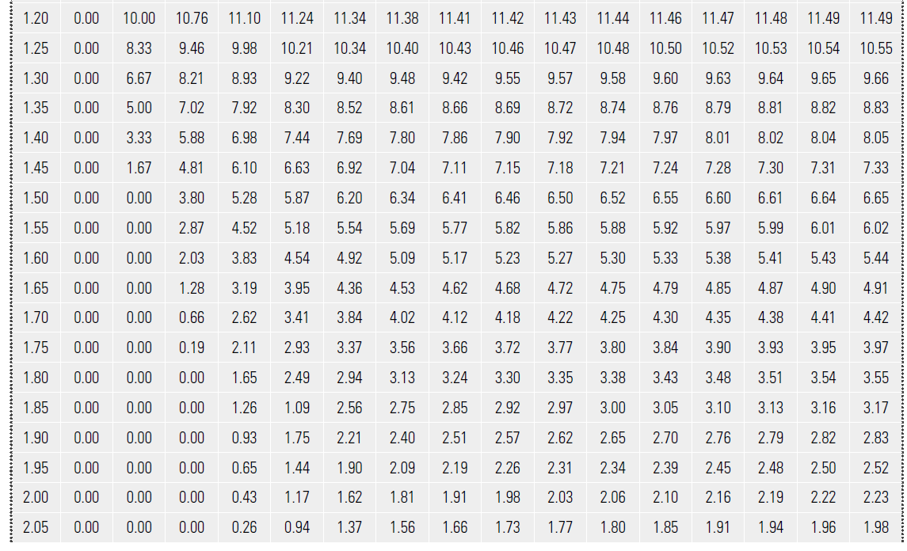

Slide 111
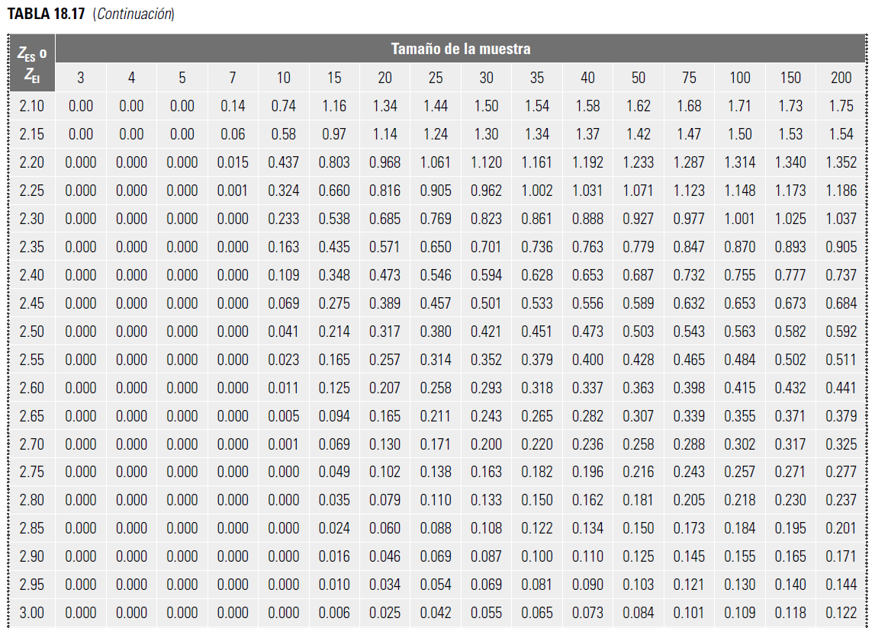

Slide 112
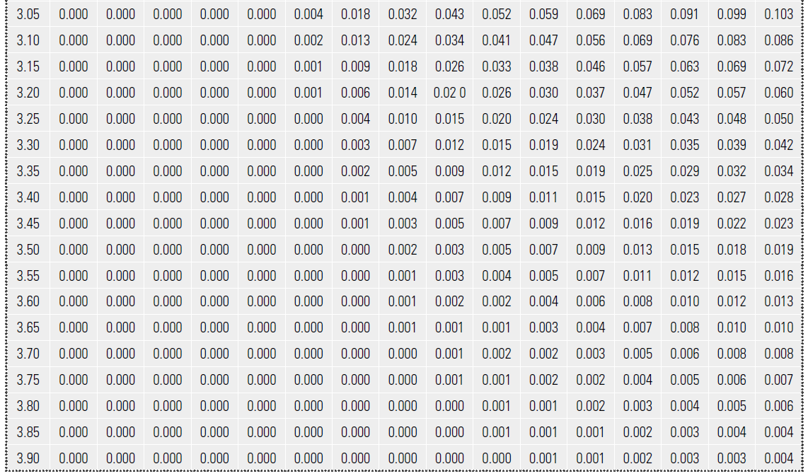

Slide 113
